Slide 1
ESCOLA BÍBLICA DOMINICAL
2° TRIMESTRE DE 2018
Classes de Jovens e Adultos da EBD

Slide 2

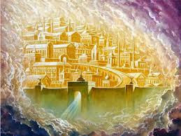
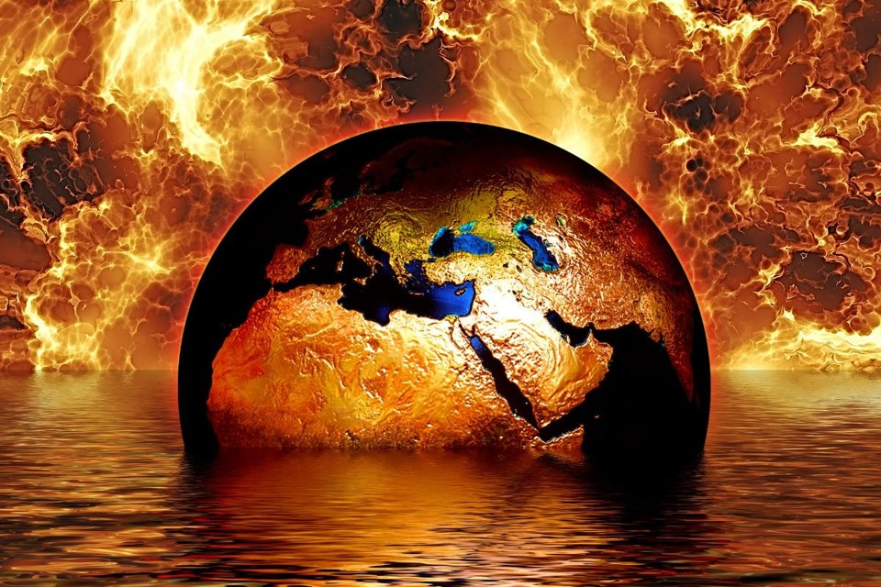
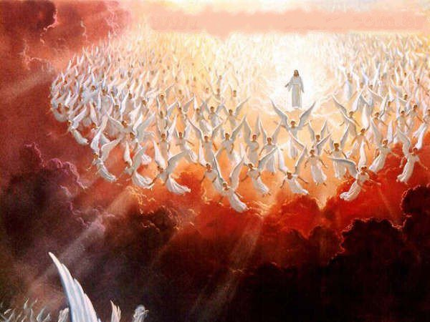
2° TRIMESTRE DE 2018 ESCATOLOGIA

Slide 3
ESCATOLOGIA 2° TRIMESTRE DE 2018
LIÇÃO 02:
A DOUTRINA DA MORTE

Slide 4
LIÇÃO 02: A DOUTRINA DA MORTE
Texto Áureo:
“Como por um homem entrou o pecado no mundo, e pelo pecado a morte,
assim também a morte passou a todos os homens, por isso que todos pecaram.”
(Rm 5.12)

Slide 5
ESCATOLOGIA LIÇÃO 02: A DOUTRINA DA MORTE
LEITURA BÍBLICA: SALMO 90. 1-12

Slide 6
LIÇÃO 02: A DOUTRINA DA MORTE LEITURA BÍBLICA: SALMO 90. 1-12
SL 90. 1 SENHOR, tu tens sido o nosso refúgio, de geração em geração. 2 Antes que os montes nascessem, ou que tu formasses a terra e o mundo, sim, de eternidade a eternidade, tu és Deus. 3 Tu reduzes o homem à destruição; e dizes: Volvei, filhos dos homens. 4 Porque mil anos são aos teus olhos como o dia de ontem que passou, e como a vigília da noite. 5 Tu os levas como corrente de água; são como um sono; são como a erva que cresce de madrugada; 6 de madrugada, cresce e floresce; à tarde, corta-se e seca. 7 Pois somos consumidos pela tua ira e pelo teu furor somos angustiados. 8 Diante de ti puseste as nossas iniqüidades; os nossos pecados ocultos, à luz do teu rosto. 9 Pois todos os nossos dias vão passando na tua indignação; acabam-se os nossos anos como um conto ligeiro. 10 A duração da nossa vida é de setenta anos, e se alguns, pela sua robustez, chegam a oitenta anos, o melhor deles é canseira e enfado, pois passa rapidamente, e nós voamos. 11 Quem conhece o poder da tua ira? E a tua cólera, segundo o temor que te é devido? 12 Ensina-nos a contar os nossos dias, de tal maneira que alcancemos coração sábio.

Slide 7
LIÇÃO 02: A DOUTRINA DA MORTE ESBOÇO
INTRODUÇÃO
I – O FATO DA MORTE NA VIDA HUMANA
II – DEFINIÇÃO BÍBLICA PARA A MORTE
III – A VITÓRIA SOBRE A MORTE
CONCLUSÃO

Slide 8
LIÇÃO 02: A DOUTRINA DA MORTE INTRODUÇÃO
Este é um assunto que muitos evitam falar e comentar. Entretanto, o ser humano se vê continuamente ameaçado pela morte. É um fato inescapável que desperta nos corações de muitos indagações como: Qual é o sentido da vida? O que há depois da morte? E, naturalmente: Por que morremos? Nesta lição, estudaremos a questão da morte sob a perspectiva bíblica, pois nela a realidade da morte e seu impacto na vida humana são tratados com clareza e esperança.

Slide 9
LIÇÃO 02: A DOUTRINA DA MORTE ESBOÇO
INTRODUÇÃO
I – O FATO DA MORTE NA VIDA HUMANA
II – DEFINIÇÃO BÍBLICA PARA A MORTE
III – A VITÓRIA SOBRE A MORTE
CONCLUSÃO

Slide 10
LIÇÃO 02: A DOUTRINA DA MORTE
I – O FATO DA MORTE NA VIDA HUMANA
1. O DILEMA EXISTENCIAL DA MORTE.
Toda criatura enfrenta este dilema. Não foi sua escolha vir ao mundo, mas não consegue fugir à realidade do fim de sua existência(Ec 8.8). Esta constatação tem levado muitos à indiferença; outros, ao desespero. Contudo, é sábio aquele que medita sobre este assunto, considerando a brevidade e fragilidade da vida, e o fim inevitável que o trará diante do tribunal de Deus (Sl 90.12; Ec 7.2; 12.1-7).

Slide 11
Ec 8. 8 Nenhum homem há que tenha domínio sobre o espírito, para reter o espírito; nem tem poder sobre o dia da morte; nem há armas nessa peleja; nem tampouco a impiedade livrará aos ímpios.

Slide 12
Sl 90. 12 Ensina-nos a contar os nossos dias, de tal maneira que alcancemos coração sábio.
Ec 12. 1 Lembra-te do teu Criador nos dias da tua mocidade, antes que venham os maus dias, e cheguem os anos dos quais venhas a dizer: Não tenho neles contentamento; 2 antes que se escureçam o sol, e a luz, e a lua, e as estrelas, e tornem a vir as nuvens depois da chuva; 3 no dia em que tremerem os guardas da casa, e se curvarem os homens fortes, e cessarem os moedores, por já serem poucos, e se escurecerem os que olham pelas janelas; 4 e as duas portas da rua se fecharem por causa do baixo ruído da moedura, e se levantar à voz das aves, e todas as vozes do canto se baixarem; 5 como também quando temerem o que está no alto, e houver espantos no caminho, e florescer a amendoeira, e o gafanhoto for um peso, e perecer o apetite; porque o homem se vai à sua eterna casa, e os pranteadores andarão rodeando pela praça; 6 antes que se quebre a cadeia de prata, e se despedace o copo de ouro, e se despedace o cântaro junto à fonte, e se despedace a roda junto ao poço, 7 e o pó volte à terra, como o era, e o espírito volte a Deus, que o deu.

Slide 13
LIÇÃO 02: A DOUTRINA DA MORTE
I – O FATO DA MORTE NA VIDA HUMANA
2. A MORTE É UM JUÍZO DE DEUS.
Deus não criou o ser humano para a morte, mas ela se manifesta como juízo divino contra o pecado. Inicialmente, foi introduzida no mundo como castigo de Deus pelo pecado do primeiro homem, Adão. Por causa da sua transgressão, toda a sua descendência – ou seja, a raça humana inteira – foi sujeita ao poder da morte, como uma terrível e inevitável herança. Inclusive toda a criação sofreu o impacto da morte, em consequência do pecado de Adão. (Gn 2.17; Ez 18.4; Rm 5.12)
Notes:
A VIDA É UMA DÁDIVA DE DEUS SE O HOMEM NÃO FAZ USO CORRETO DELA, ESTA MESMA VIDA SERÁ TIRADA

Slide 14
Gn 2. 17 mas da árvore da ciência do bem e do mal, dela não comerás; porque, no dia em que dela comeres, certamente morrerás.
Ez 18. 4 Eis que todas as almas são minhas; como a alma do pai, também a alma do filho é minha; a alma que pecar, essa morrerá.
Rm 5. 12 Como por um homem entrou o pecado no mundo, e pelo pecado a morte, assim também a morte passou a todos os homens, por isso que todos pecaram.
Notes:
A VIDA É UMA DÁDIVA DE DEUS SE O HOMEM NÃO FAZ USO CORRETO DELA, ESTA MESMA VIDA SERÁ TIRADA _ RECEM NASCIDO NÃO TEM PECADO

Slide 15
LIÇÃO 02: A DOUTRINA DA MORTE ESBOÇO
INTRODUÇÃO
I – O FATO DA MORTE NA VIDA HUMANA
II – DEFINIÇÃO BÍBLICA PARA A MORTE
III – A VITÓRIA SOBRE A MORTE
CONCLUSÃO

Slide 16
LIÇÃO 02: A DOUTRINA DA MORTE
II – DEFINIÇÃO BÍBLICA PARA A MORTE
1. O SENTIDO LITERAL DA PALAVRA.
À luz das Escrituras, o homem foi formado a partir do pó da terra e recebeu de Deus o fôlego de vida, tornando-se um ser vivo, uma “alma vivente”, exatamente como os outros animais. (Gn 1. 21,24; cf. Ec 3.19-20) A palavra “morte” primariamente se refere à privação do fôlego de vida e o retorno do homem à condição inerte de “pó da terra”. Passados alguns dias após a morte, o corpo terá literalmente se desfeito. (Gn 3.19; Ec 12.7)

Slide 17
Gn 1. 21 E Deus criou as grandes baleias, e todo réptil de alma vivente que as águas abundantemente produziram conforme as suas espécies, e toda ave de asas conforme a sua espécie. E viu Deus que era bom.
24 E disse Deus: Produza a terra alma vivente conforme a sua espécie; gado, e répteis, e bestas-feras da terra conforme a sua espécie. E assim foi.
Ec 3. 19 Porque o que sucede aos filhos dos homens, isso mesmo também sucede aos animais; a mesma coisa lhes sucede: como morre um, assim morre o outro, todos têm o mesmo fôlego; e a vantagem dos homens sobre os animais não é nenhuma, porque todos são vaidade. 20 Todos vão para um lugar; todos são pó e todos ao pó tornarão.

Slide 18
Gn 3. 19 No suor do teu rosto, comerás o teu pão, até que te tornes à terra; porque dela foste tomado, porquanto és pó e em pó te tornarás.
Ec 12. 7 e o pó volte à terra, como o era, e o espírito volte a Deus, que o deu.

Slide 19
LIÇÃO 02: A DOUTRINA DA MORTE
II – DEFINIÇÃO BÍBLICA PARA A MORTE
2. O SENTIDO DOUTRINÁRIO DA MORTE.
A doutrina da morte deve ser entendida à luz da sua relação com o pecado – tal como o efeito e a sua causa. Quando morre, o pecador está ceifando na forma de corrupção (morte) o que plantou na sua carne (pecado). Uma vez que o pecado é a transgressão da lei de Deus, podemos entender que o propósito divino ao introduzir a morte no mundo foi de: a) punir o pecado com uma sentença justa e correspondente à sua gravidade – a morte é o salário do pecado; b) mostrar como a santidade, justiça e glória divinas são altamente ofendidas pelo pecado, assim dando ao homem consciência da gravidade do seu estado. (cf. Gl 6.8; Rm 8.6, 13; Tg 1.14-15)

Slide 20
Gl 6. 8 Porque o que semeia na sua carne da carne ceifará a corrupção; mas o que semeia no Espírito do Espírito ceifará a vida eterna.
Rm 8. 6 Porque a inclinação da carne é morte; mas a inclinação do Espírito é vida e paz. 13 porque, se viverdes segundo a carne, morrereis; mas, se pelo espírito mortificardes as obras do corpo, vivereis.
Tg 1. 14 Mas cada um é tentado, quando atraído e engodado pela sua própria concupiscência. 15 Depois, havendo a concupiscência concebido, dá à luz o pecado; e o pecado, sendo consumado, gera a morte.

Slide 21
LIÇÃO 02: A DOUTRINA DA MORTE
II – DEFINIÇÃO BÍBLICA PARA A MORTE
3. MORTE FÍSICA, ESPIRITUAL E ETERNA.
Até aqui consideramos a morte no seu sentido mais aparente: a morte “física”. Mas a Palavra de Deus também nos informa que todos nós nascemos em um estado de separação da comunhão e do favor de Deus, identificado pela expressão: “mortos em ofensas e pecados”. Esse tipo de morte significa, no presente, trazer a imagem do velho homem “que se corrompe pelas concupiscências do engano”. Como se vê, também foi herdada de nosso pai Adão. É uma morte “espiritual”. No sentido futuro, será manifestada no juízo final contra os ímpios, como eterna separação da presença de Deus, pela impossibilidade de arrependimento e perdão. É chamada também de “segunda morte” e “lago de fogo”. Será uma morte “eterna”. (2 Ts 1.7-9; Ap 20.14-15; 21.8)

Slide 22
2 Ts 1. 7 e a vós, que sois atribulados, descanso conosco, quando se manifestar o Senhor Jesus desde o céu, com os anjos do seu poder, 8 como labareda de fogo, tomando vingança dos que não conhecem a Deus e dos que não obedecem ao evangelho de nosso Senhor Jesus Cristo; 9 os quais, por castigo, padecerão eterna perdição, ante a face do Senhor e a glória do seu poder,
Ap 20. 14 E a morte e o inferno foram lançados no lago de fogo. Esta é a segunda morte. 15 E aquele que não foi achado escrito no livro da vida foi lançado no lago de fogo.
Ap 21. 8 Mas, quanto aos tímidos, e aos incrédulos, e aos abomináveis, e aos homicidas, e aos fornicadores, e aos feiticeiros, e aos idólatras e a todos os mentirosos, a sua parte será no lago que arde com fogo e enxofre, o que é a segunda morte.

Slide 23
LIÇÃO 02: A DOUTRINA DA MORTE ESBOÇO
INTRODUÇÃO
I – O FATO DA MORTE NA VIDA HUMANA
II – DEFINIÇÃO BÍBLICA PARA A MORTE
III – A VITÓRIA SOBRE A MORTE
CONCLUSÃO

Slide 24
LIÇÃO 02: A DOUTRINA DA MORTE
III – A VITÓRIA SOBRE A MORTE
Assim como em Adão temos a causa da ruína e morte do gênero humano; assim também em Cristo Jesus temos a única e eficaz solução para o problema do pecado e a crueldade da morte. De fato, Ele veio para conquistar e abolir a morte, trazer à luz “a vida e a incorrupção pelo evangelho”. De maneira que agora, pela fé no Filho de Deus, já temos vida eterna, porque Ele é a vida. (I Co 15.21,22;1 Jo 5.11)

Slide 25
1 Co 15.21 Porque, assim como a morte veio por um homem, também a ressurreição dos mortos veio por um homem. 22 Porque, assim como todos morrem em Adão, assim também todos serão vivificados em Cristo.
1 Jo 5. 11 E o testemunho é este: que Deus nos deu a vida eterna; e esta vida está em seu Filho.

Slide 26
LIÇÃO 02: A DOUTRINA DA MORTE
III – A VITÓRIA SOBRE A MORTE
1. A MORTE VENCIDA POR CRISTO.
Fazendo-se em tudo semelhante ao homem, o Senhor Jesus também sofreu a angústia e a dor da morte. As Escrituras declaram que esta era a vontade do Pai, à qual Cristo se submeteu fielmente. (Is 53.10; Mt 26.42) Ele, porém, não tinha pecado pelo qual devesse morrer, mas a Sua morte foi por causa dos nossos pecados. Assim, ao bradar na cruz: “está consumado”, Jesus resolveu o problema da morte como punição do pecado, porque: a) cumpriu em Si mesmo a justa sentença de morte que pendia sobre nossas cabeças, liquidando a dívida acumulada diante de Deus através do pecado; (1 Pe 2.22-24) b) enalteceu sublimemente a santidade, justiça e glória divinas, que haviam sido ofendidas pelas nossas transgressões, e fazendo a paz, nos outorgou o direito à vida eterna. Sua ressurreição, ao terceiro dia, é o mais claro e poderoso testemunho desta realidade. (Rm 5.17-21)

Slide 27
Is 53. 10 Todavia, ao SENHOR agradou o moê-lo, fazendo-o enfermar; quando a sua alma se puser por expiação do pecado, verá a sua posteridade, prolongará os dias, e o bom prazer do SENHOR prosperará na sua mão.
Mt 26. 42 E, indo segunda vez, orou, dizendo: Meu Pai, se este cálice não pode passar de mim sem eu o beber, faça-se a tua vontade.
1 Pe 2. 22 o qual não cometeu pecado, nem na sua boca se achou engano, 23 o qual, quando o injuriavam, não injuriava e, quando padecia, não ameaçava, mas entregava-se àquele que julga justamente, 24 levando ele mesmo em seu corpo os nossos pecados sobre o madeiro, para que, mortos para os pecados, pudéssemos viver para a justiça; e pelas suas feridas fostes sarados.

Slide 28
Rm 5. 17 Porque, se, pela ofensa de um só, a morte reinou por esse, muito mais os que recebem a abundância da graça e do dom da justiça reinarão em vida por um só, Jesus Cristo. 18 Pois assim como por uma só ofensa veio o juízo sobre todos os homens para condenação, assim também por um só ato de justiça veio a graça sobre todos os homens para justificação de vida. 19 Porque, como, pela desobediência de um só homem, muitos foram feitos pecadores, assim, pela obediência de um, muitos serão feitos justos. 20 Veio, porém, a lei para que a ofensa abundasse; mas, onde o pecado abundou, superabundou a graça; 21 para que, assim como o pecado reinou na morte, também a graça reinasse pela justiça para a vida eterna, por Jesus Cristo, nosso Senhor.

Slide 29
LIÇÃO 02: A DOUTRINA DA MORTE
III – A VITÓRIA SOBRE A MORTE
2. A MORTE VENCIDA PELO CRISTÃO.
Dentre os inúmeros benefícios adquiridos por Cristo, com a Sua morte na cruz, está a vitória do cristão sobre a morte. No presente, quando é perdoado e justificado pela graça de Deus em Cristo Jesus, o homem é libertado do poder do pecado e da morte, e agora, sob o domínio da graça, vive para Deus. (Rm 6.1-4) Esta já é uma vitória retumbante sobre a morte, de tal modo que o crente já tem a vida eterna, e nunca mais morrerá. Quando morre, ele apenas dorme. (Jo 11.25-26; 1 Ts 4.13-14) Mas, ao mesmo tempo, também pode esperar pela futura redenção do corpo, a qual se dará na ressurreição do último dia, na vinda de Cristo. Só então a morte será totalmente aniquilada, e os últimos vestígios de corrupção que ainda trazíamos serão absorvidos na nossa glorificação. (1 Co 15.21-23, 26, 54- 55) Diante dessa perspectiva, a morte deixa de ser um castigo para o cristão, para se tornar a prova máxima da fé. Ao invés de derrota, a morte significa vitória, ganho, cumprimento da carreira cristã. (2 Tm 4.7-8)

Slide 30
Rm 6. 1 Que diremos, pois? Permaneceremos no pecado, para que a graça seja mais abundante? 2 De modo nenhum! Nós que estamos mortos para o pecado, como viveremos ainda nele? 3 Ou não sabeis que todos quantos fomos batizados em Jesus Cristo fomos batizados na sua morte? 4 De sorte que fomos sepultados com ele pelo batismo na morte; para que, como Cristo ressuscitou dos mortos pela glória do Pai, assim andemos nós também em novidade de vida.

Slide 31
Jo 11. 25 Disse-lhe Jesus: Eu sou a ressurreição e a vida; quem crê em mim, ainda que esteja morto, viverá; 26 e todo aquele que vive e crê em mim nunca morrerá. Crês tu isso?
1 Ts 4. 13 Não quero, porém, irmãos, que sejais ignorantes acerca dos que já dormem, para que não vos entristeçais, como os demais, que não têm esperança. 14 Porque, se cremos que Jesus morreu e ressuscitou, assim também aos que em Jesus dormem Deus os tornará a trazer com ele.

Slide 32
1 Co 15. 21 Porque, assim como a morte veio por um homem, também a ressurreição dos mortos veio por um homem. 22 Porque, assim como todos morrem em Adão, assim também todos serão vivificados em Cristo. 23 Mas cada um por sua ordem: Cristo, as primícias; depois, os que são de Cristo, na sua vinda.
1 Co 15. 26 Ora, o último inimigo que há de ser aniquilado é a morte.
54 E, quando isto que é corruptível se revestir da incorruptibilidade, e isto que é mortal se revestir da imortalidade, então, cumprir-se-á a palavra que está escrita: Tragada foi a morte na vitória. 55 Onde está, ó morte, o teu aguilhão? Onde está, ó inferno, a tua vitória?

Slide 33
2 Tm 4. 7 Combati o bom combate, acabei a carreira, guardei a fé. 8 Desde agora, a coroa da justiça me está guardada, a qual o Senhor, justo juiz, me dará naquele Dia; e não somente a mim, mas também a todos os que amarem a sua vinda.

Slide 34
LIÇÃO 02: A DOUTRINA DA MORTE ESBOÇO
INTRODUÇÃO
I – O FATO DA MORTE NA VIDA HUMANA
II – DEFINIÇÃO BÍBLICA PARA A MORTE
III – A VITÓRIA SOBRE A MORTE
CONCLUSÃO

Slide 35
LIÇÃO 02: A DOUTRINA DA MORTE CONCLUSÃO
Os sofrimentos e aflições desta vida são temporários e aperfeiçoam nossa esperança para enfrentarmos a morte física, que se constitui num trampolim para a vida eterna. Ela se torna a porta que se abre para o céu de glória. Corramos dignamente a nossa carreira, sendo fieis ao nosso Salvador, para que, nessa hora irrevogável e decisiva de nossa vida, possamos confessar, assim como Paulo, que guardamos a fé, acabamos a carreira, e só nos resta receber a coroa da vida.

Slide 36
LIÇÃO 02: A DOUTRINA DA MORTE ESBOÇO
INTRODUÇÃO
I – O FATO DA MORTE NA VIDA HUMANA
II – DEFINIÇÃO BÍBLICA PARA A MORTE
III – A VITÓRIA SOBRE A MORTE
CONCLUSÃO

Slide 37
LIÇÃO 02: A DOUTRINA DA MORTE
Texto Áureo:
“Como por um homem entrou o pecado no mundo, e pelo pecado a morte,
assim também a morte passou a todos os homens, por isso que todos pecaram.”
(Rm 5.12)

